Slide 1
第32組 107370134 林紀緯 108AB0008 江大衛 108820016 郭梓琳
第一次作業 – 色彩空間轉換
繪製圖形

Slide 2
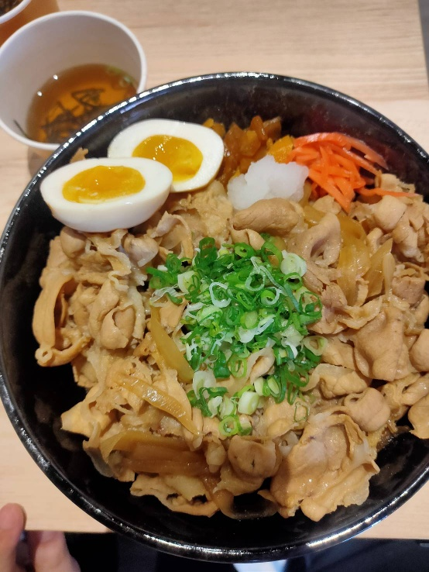
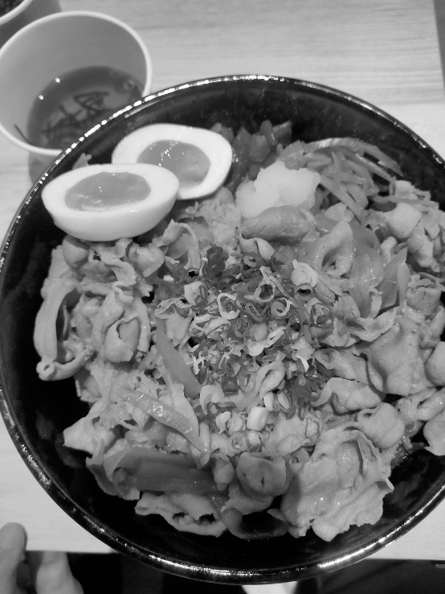
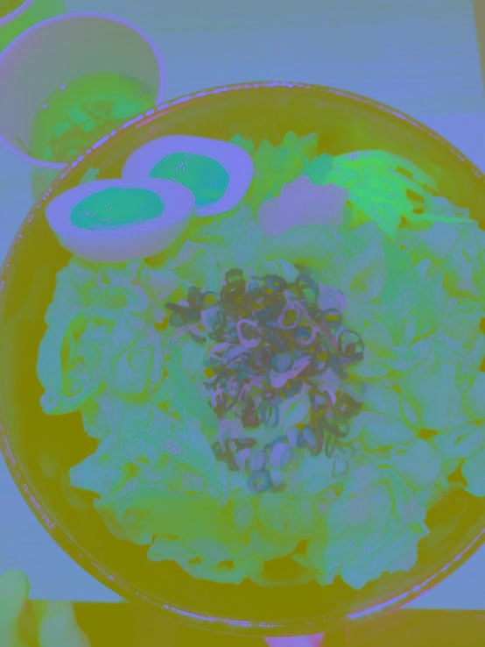
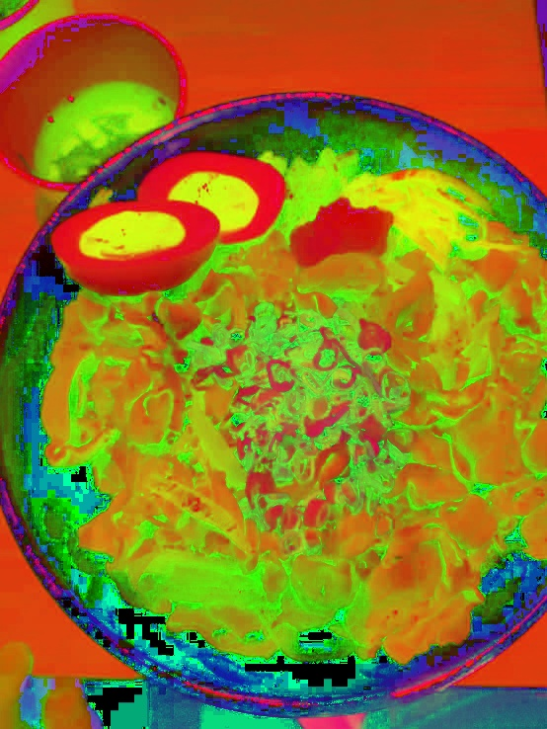
色彩空間轉換
原圖
GRAY
YCrCb
HSV

Slide 3
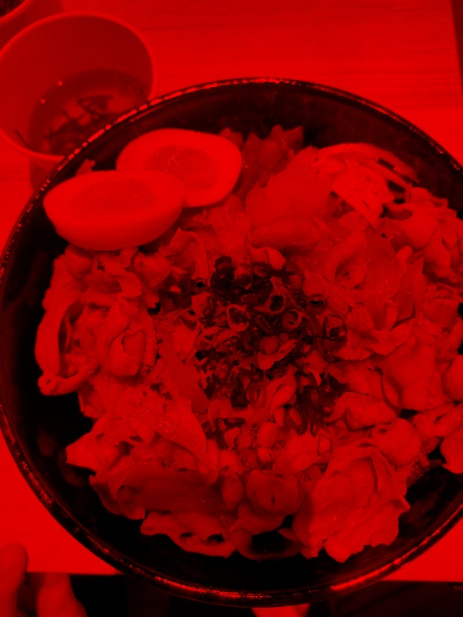
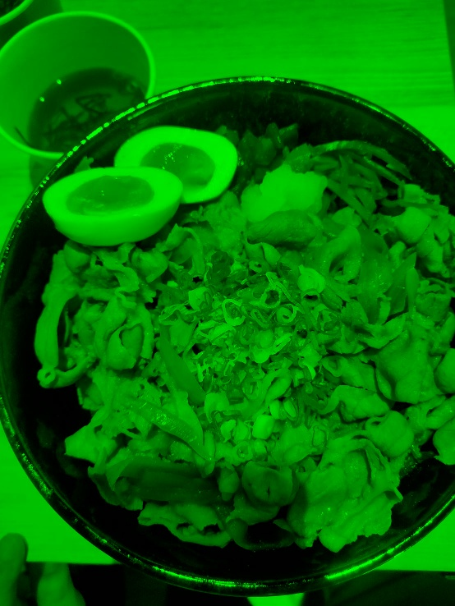
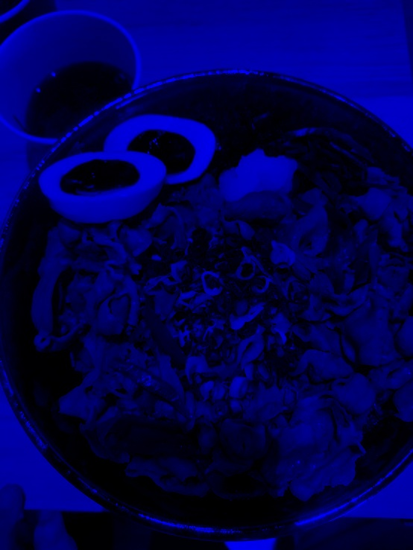
色彩空間轉換
原圖
R通道
G通道
B通道

Slide 4
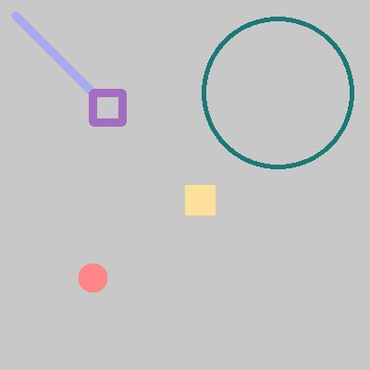
繪製圖形

Slide 5
遇到的困難
對 python 語法不熟，有花點時間了解一下參數該怎麼放
在色彩空間轉換，做RGB三種色彩通道的部分時，對於通道轉換不太熟悉

